Slide 1


 |  |  | Obchodní akademie a Střední odborná škola, gen. F. Fajtla, Louny, p.o. Osvoboditelů 380, Louny
Číslo projektu | CZ.1.07/1.5.00/34.0644 | Číslo sady |  | 30 |  | Číslo DUM | 12
Předmět | Matematika
Tematický okruh | Kombinatorika, pravděpodobnost a statistika
Název materiálu | Třídící znaky a jejich četnost
Autor | Ing. Jana Milková
Datum tvorby | srpen 2013 | Ročník |  |  | třetí
Anotace Prezentace uvádí základní výklad učiva třídící znaky a jejich četnost a výklad doplňuje řešeným příkladem.
Metodický pokyn Jednotlivé snímky vyučující doprovází výkladem. Žáci píší výklad do sešitů, reagují na dotazy a pod vedením vyučující navrhují řešení uvedeného příkladu.

Slide 2
Třídící znaky a jejich četnost
rozdělení,
grafické znázornění

Slide 3
Třídění statistických údajů
je první fází statistického zpracování
musíme:
určit hlediska pro třídění (stanovit třídící znak)
stanovit obměny třídícího znaku (u číselných použijeme buď všechny, např. známky ve škole, nebo je shrneme do číselných intervalů, např. třídění podle mzdy, výšky,…)
vyjádřit četnost – počet případů v každé skupině třídícího znaku

Slide 4
Stanovení obměn třídícího znaku
Slovně vyjádřené znaky:
vyjádřené menším počtem obměn (pohlaví – muž, žena; mzda – časová, úkolová;…) do tabulky vypíšeme všechny
u vyjádřených větším počtem obměn (bydliště, typ auta,…) vybereme zpravidla ty nedůležitější a zbývající se shrnou jako „ostatní“.
Číselné znaky:
při minimálním množství se použijí všechny (třídění podle známek,…)
při velkém množství je shrnujeme do číselných intervalů (třídění podle výšky platu,…)

Slide 5
Rozdělení žáků třídy 3. A podle celkového hodnocení prospěchu
třídící znak
Stupeň hodnocení | Počet žáků
Prospěli s vyznamenáním | 4
Prospěli | 24
Neprospěli | 3
Neklasifikováni | 1
Celkem | 32
slovní obměny
četnosti

Slide 6
Číselné intervaly třídícího znaku
dolní mez – levá strana intervalu
horní mez - pravá strana intervalu
uzavřený interval – interval s oběma mezemi
otevřený interval – interval s jednou mezí
U otevřených intervalů znaménko – znamená až do; znaménko + a více.

Slide 7
Roztřídění pracovníků podle výše měsíčních prémií
třídící znak
třídící znak (pohlaví)
Prémie Kč | Počet pracovníků |  | Celkem
 | muži | ženy
-- 3 000 | 24 | 36 | 60
3 001 – 3 500 | 290 | 314 | 604
3 501 – 4 000 | 730 | 568 | 1 298
4 001 – 5 000 | 846 | 454 | 1 300
5 001 – 6 000 | 174 | 46 | 220
6 001 + | 26 | 10 | 36
Celkem | 2 090 | 1 428 | 3 518
interval
slovní obměny
otevřený
uzavřený
číselné obměny
četnost
mez dolní
mez horní

Slide 8
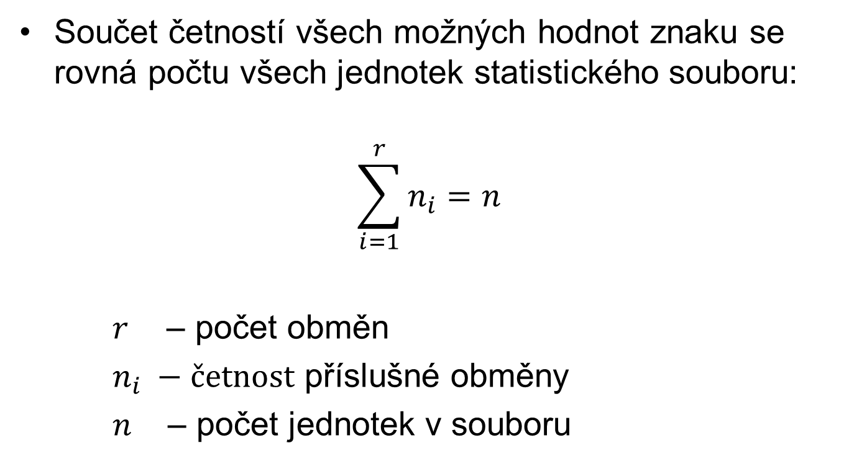
Součet četností všech možných hodnot znaku se rovná počtu všech jednotek statistického souboru:
$$\sum_{i=1}^{r}{n_{i}=n}$$
$r$ – počet obměn
$n_{i} −četnost$ příslušné obměny
$n$ – počet jednotek v souboru

Slide 9
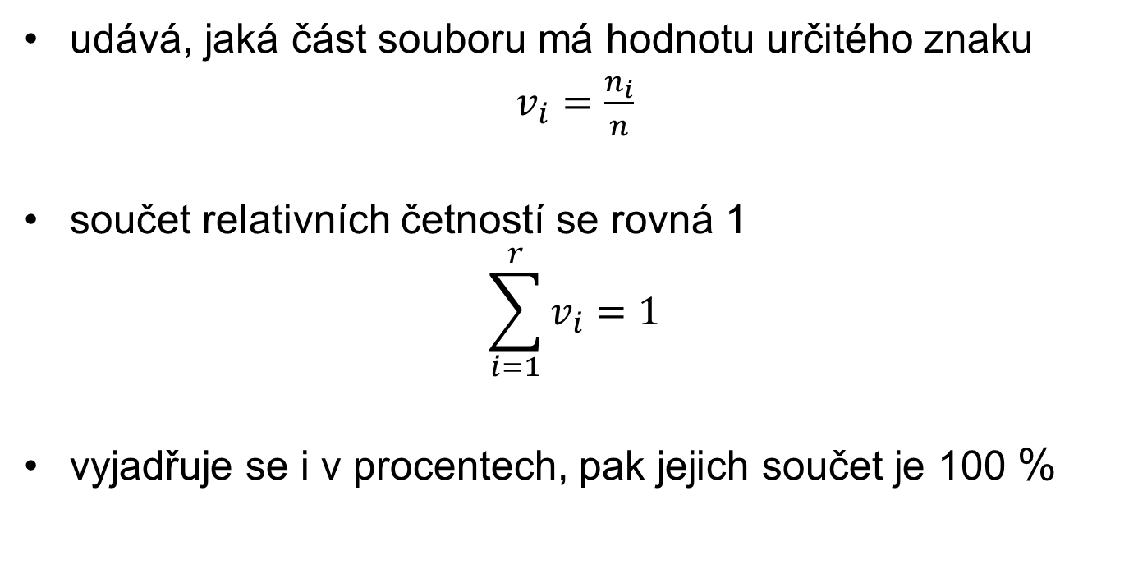
Relativní četnost
udává, jaká část souboru má hodnotu určitého znaku
$v_{i}=\frac{n_{i}}{n}$
součet relativních četností se rovná 1
$$\sum_{i=1}^{r}{v_{i}=1}$$
vyjadřuje se i v procentech, pak jejich součet je 100 %

Slide 10
Příklad:
Ve třídě 3. A je celkem 31 žáků, kteří si volili jeden ze tří jazyků: německý, ruský, anglický. Německý si zvolilo 10, ruský 12 a anglický 9 žáků. Sestavte tabulku četností a relativních četností.

Slide 11
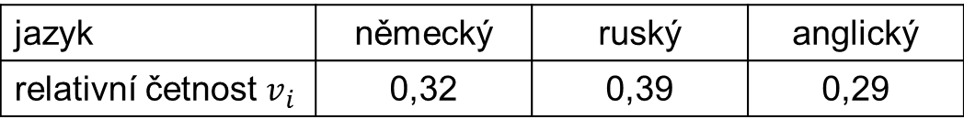
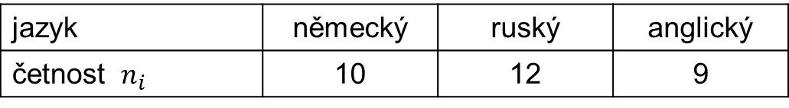
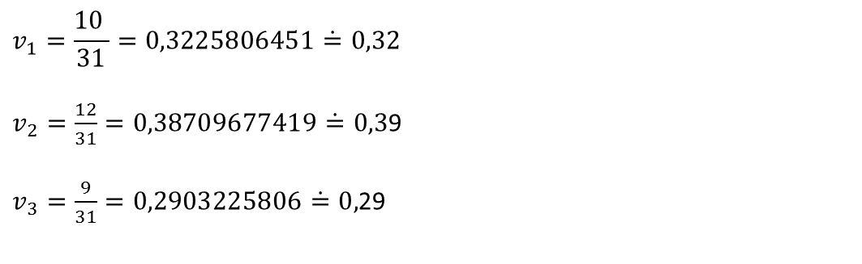
Řešení:
jazyk | německý | ruský | anglický
četnost $n_{i}$ | 10 | 12 | 9
jazyk | německý | ruský | anglický
relativní četnost $v_{i}$ | 0,32 | 0,39 | 0,29
$$v_{1}=\frac{10 }{31}=0,3225806451\dot{=}0,32$$
$v_{2}=\frac{12}{31}=0,38709677419\dot{=}0,3$9
$v_{3}=\frac{9}{31}=0,2903225806\dot{=}0,$29

Slide 12
Použité zdroje:
BURDA, Zdeněk. Statistika pro obchodní akademie. Praha: Nakladatelství Fortuna, 2009. ISBN 80-7168-963-7.
ŘEZANKOVÁ, Hana a LÖSTER, Tomáš. Úvod do statistiky. Praha: VŠE v Praze, Nakladatelství Oeconomica, 2009. ISBN 978-80-245-1514-4.
STRÁDALOVÁ, Jarmila a KUBÁTOVÁ, Květa. Vybrané kapitoly ze statistiky I. Praha: Univerzita Karlova – Nakladatelství Karolinum, 1997. ISBN 80-7184-493-4.

